Slide 1
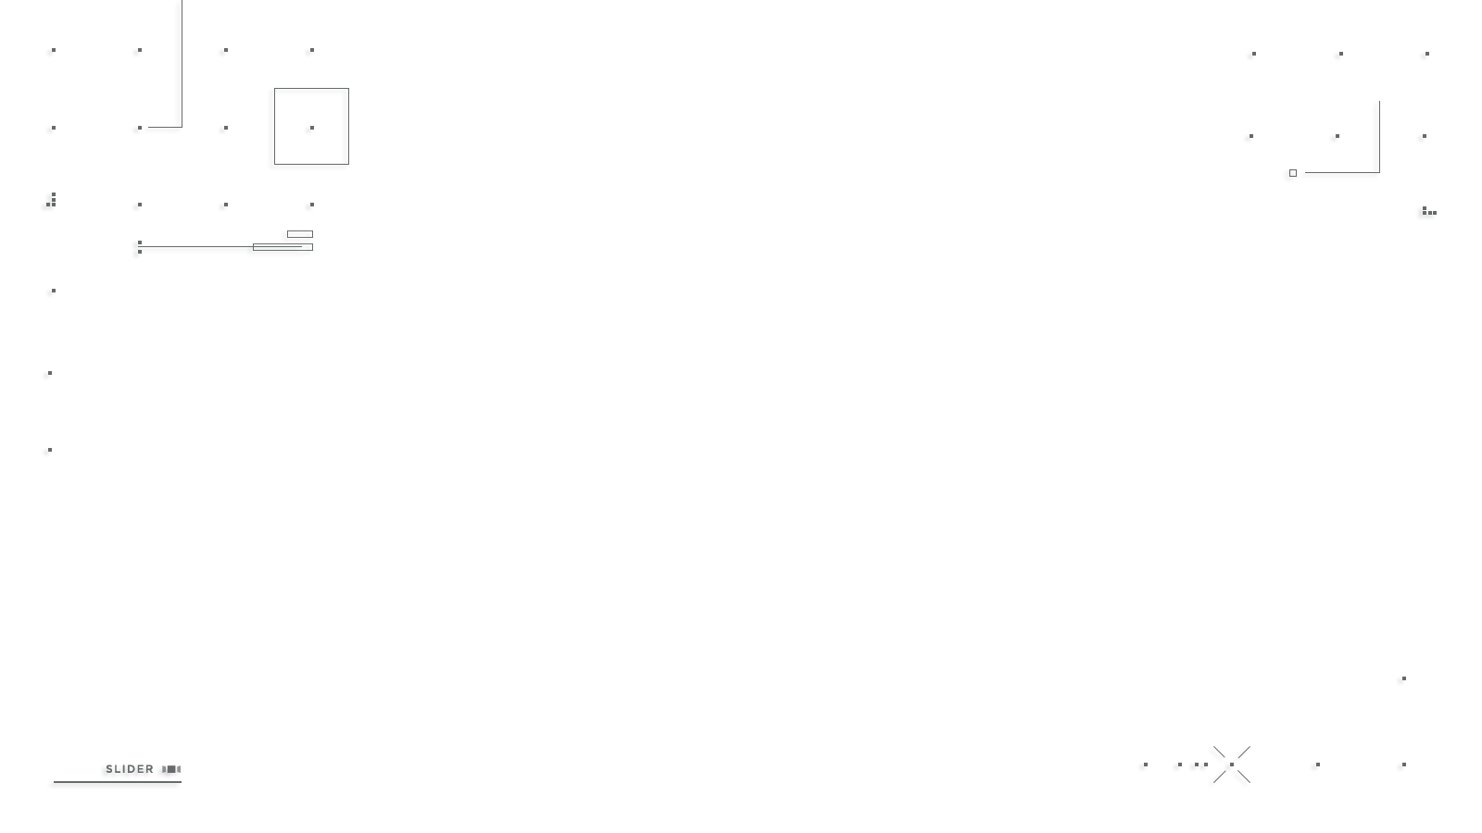


Slide 2


Engenharia de Software
Edge Computing & Computer Systems
06 – Sensores de Ambiente

Slide 3

Agenda
Sensor de Luminosidade;
Sensor de Temperatura e Umidade;
Sensor Proximidade;
Laboratórios

Slide 4
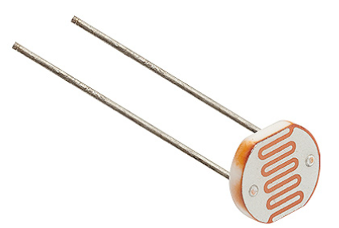
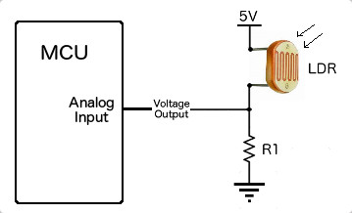
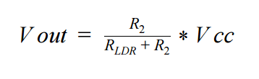
Sensor de Luminosidade
O LDR é um resistor sensível à luz que varia sua resistência conforme é alterada a intensidade luminosa que incide sobre ele.
À medida que a intensidade luminosa aumenta (o ambiente fica mais claro) a sua resistência diminui para algumas dezenas de Ohms, e quando a intensidade luminosa diminui (o ambiente fica mais escuro) a sua resistência aumenta para alguns mega Ohms.
Através dessa característica pode-se utilizar esse sensor para detectar a luminosidade do ambiente, para tomar uma decisão como, por exemplo, ligar uma lâmpada, como ocorre nas fotocélulas.
R2
Notes:
https://www.arduinoecia.com.br/sensor-presenca-arduino-modulo-pir-dyp-me003/
https://www.arduinoecia.com.br/downloads/Datasheet-Sensor-PIR-DYP-ME003-SEN005.pdf

Slide 5
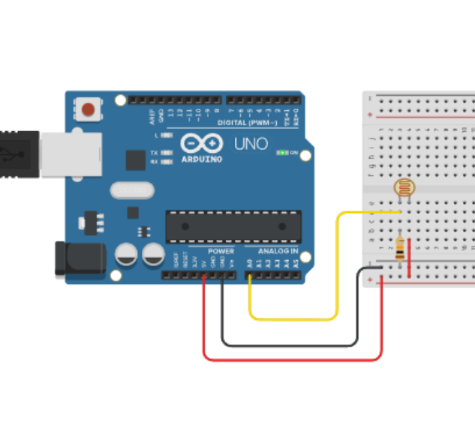
Laboratório – Sensor de Luminosidade
Neste laboratório, vamos explorar os o funcionamento do sensor de luminosidade LRD
Material necessário:
• 1 Arduino;
• 1 Sensor LDR;
• 1 Resistores de 10K
• 1 Protoboard;
• Jumpers cables.
Link: Projeto 08 – LDR

Slide 6
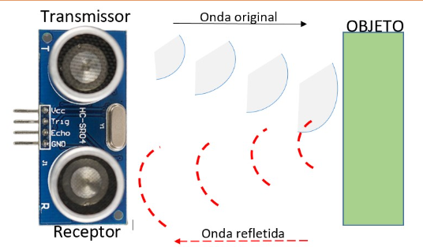
Sensor de proximidade
Notes:
https://www.sta-eletronica.com.br/artigos/arduinos/sensor-ultrassonico-hc-sr04

Slide 7
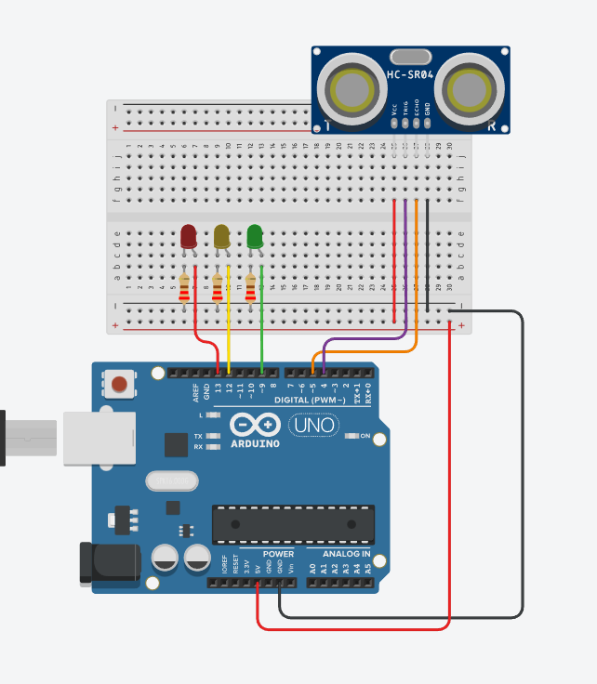
Laboratório – Sensor de Proximidade
Neste laboratório, vamos explorar os o funcionamento do sensor de proximidade
Material necessário:
• 1 Arduino;
• 1 Sensor Ultrasonico HC-SR04;
• 3 Resistores de 220 ohms
• 1 Led Verde;
• 1 Led Vermelho;
• 1 Led Amarelo;
• 1 Protoboard;
• Jumpers cables.
Link: Projeto 09 – Sensor Ultrasonico

Slide 8
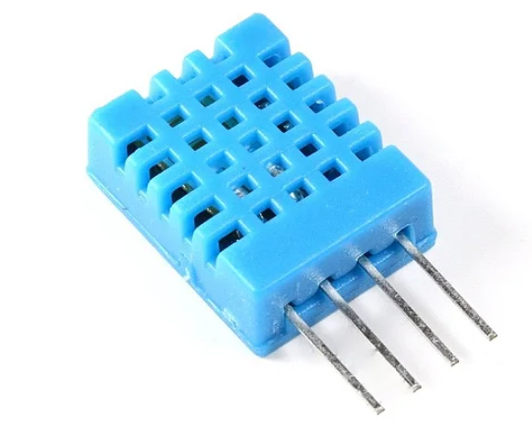
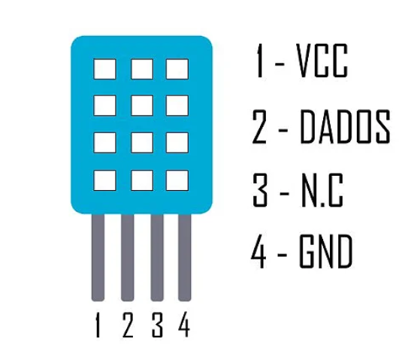
DESAFIO - Sensor de Temperatura e Umidade
O Módulo DHT11 é um Sensor de temperatura e ao mesmo tempo um Sensor de Umidade. Como o próprio nome sugere é utilizado para medir a temperatura nas escalas de 0 a 50° graus celsius e a umidade do ar nas faixas de 20 a 90%. Especialmente, vem sendo empregado no desenvolvimento de projetos eletrônicos e robóticos.
O Sensor de Umidade e Temperatura DHT 11 na prática detecta a umidade e a temperatura e envia estas informações para a placa microcontroladora, que deve estar programada para realizar alguma ação quando atingida determinada temperatura ou umidade.
Um exemplo a ser destacado de sua utilização é por meio da placa Arduino, onde é possível programa-lo para ligar, por exemplo, o ar-condicionado quando o ambiente atingir determinada temperatura, ou ligar a função desumidificar quando atingir determinada umidade.
Notes:
https://www.arduinoecia.com.br/sensor-presenca-arduino-modulo-pir-dyp-me003/
https://www.arduinoecia.com.br/downloads/Datasheet-Sensor-PIR-DYP-ME003-SEN005.pdf

Slide 9
Copyright © 2023 Prof. Airton / Prof. Fabio / Prof. Lucas / Prof. Yan
This presentation has been designed using images from Flaticon.com

